Slide 1
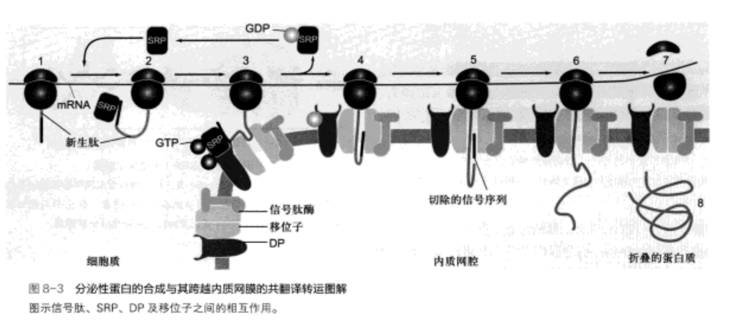

Slide 2
细胞核的结构和功能

Slide 3
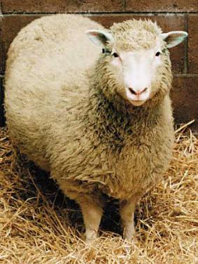

Slide 4
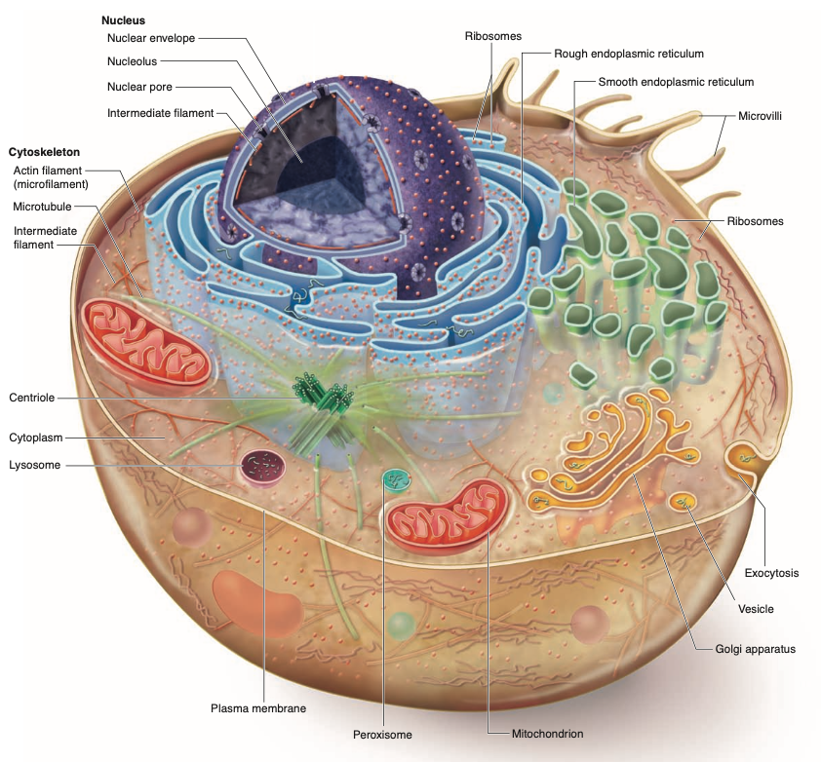
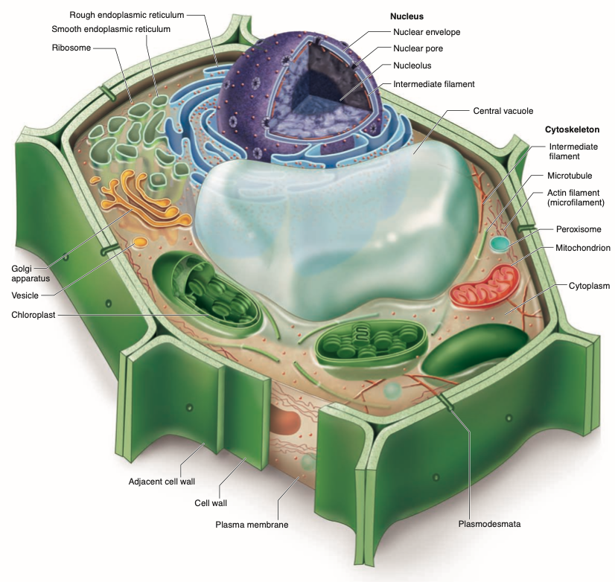

Slide 5
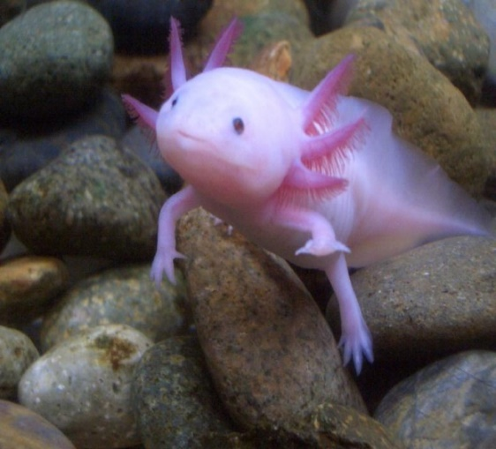
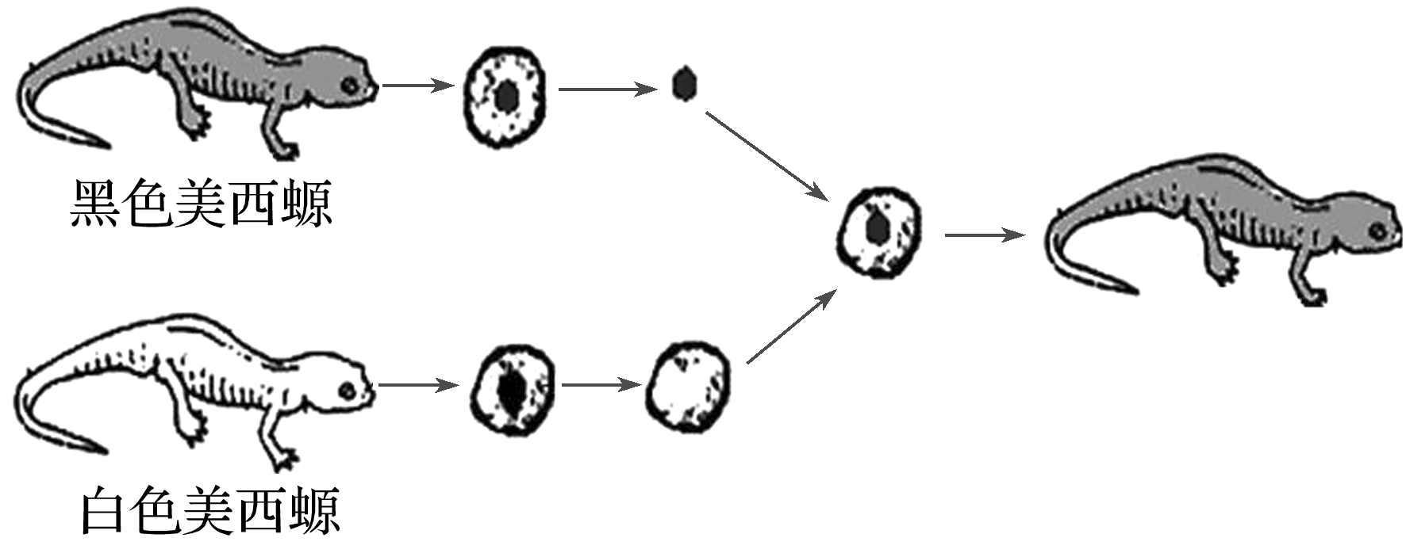
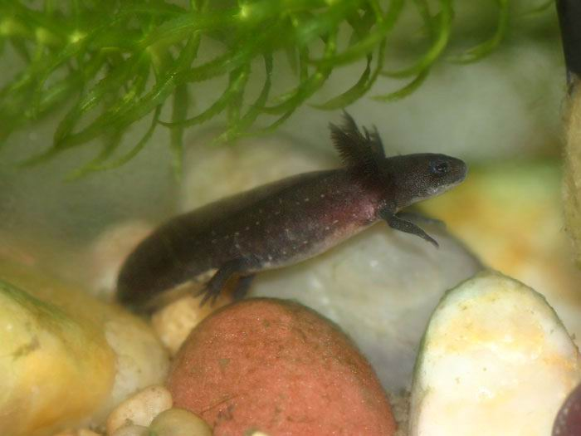
资料1：黑白美西螈的核移植实验
白美西螈
黑美西螈
实验结果：
发育成的美西螈都是黑色的。
得出结论：
美西螈皮肤颜色遗传是由细胞核控制的。
即生物体性状的遗传主要是由细胞核控制的。

Slide 6
资料2：蝾螈受精卵的横溢实验
科学家用头发将蝾螈的受精卵横缢为有核和无核的两半，中间只有很少的细胞质相连。结果，有核的一半能分裂，无核的一半则停止分裂。当有核的一半分裂到16～32个细胞时，如果这时一个细胞核挤到无核的一半，这一半会开始分裂。最后两半都能发育成正常的胚胎，只是原来无核的一半发育得慢一些。

Slide 7
资料2：蝾螈受精卵的横溢实验
科学家用头发将蝾螈的受精卵横缢为有核和无核的两半，中间只有很少的细胞质相连。结果，有核的一半能分裂，无核的一半则停止分裂。当有核的一半分裂到16～32个细胞时，如果这时一个细胞核挤到无核的一半，这一半会开始分裂。最后两半都能发育成正常的胚胎，只是原来无核的一半发育得慢一些。
得出结论：蝾螈的细胞分裂和分化是由细胞核控制的。
即没有细胞核，细胞就不能分裂、分化。

Slide 8
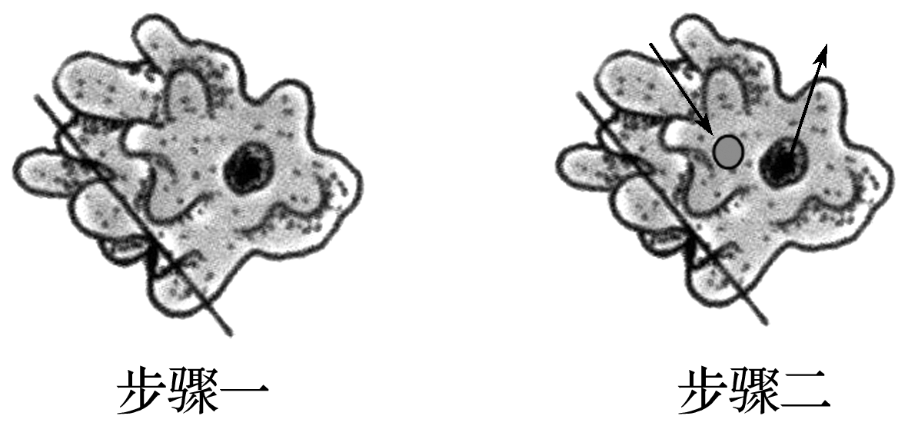
资料3：变形虫切割和核移植实验
步骤一：将变形虫切割成有核一半和无核一半；
步骤二：用显微钩针将有核一半的细胞核钩出，然后再及时植入另一同种变形虫的细胞核。
实验结果：结果一：有核一半能摄食、生长、分裂、再生，对刺激有
反应，无核一半不能摄食、生长、分裂，对刺激无反应；
结果二：去核后生命活动丧失，加核后生命活动恢复。
实验结论：变形虫的生长、分裂、再生、应激性是由细胞核控制的。

Slide 9
资料4：伞藻的嫁接和核移植实验
伞藻由“帽”、柄和假根三部分构成，细胞核在基部。科学家用伞形帽和菊花形帽两种伞藻做嫁接和核移植实验。

Slide 10
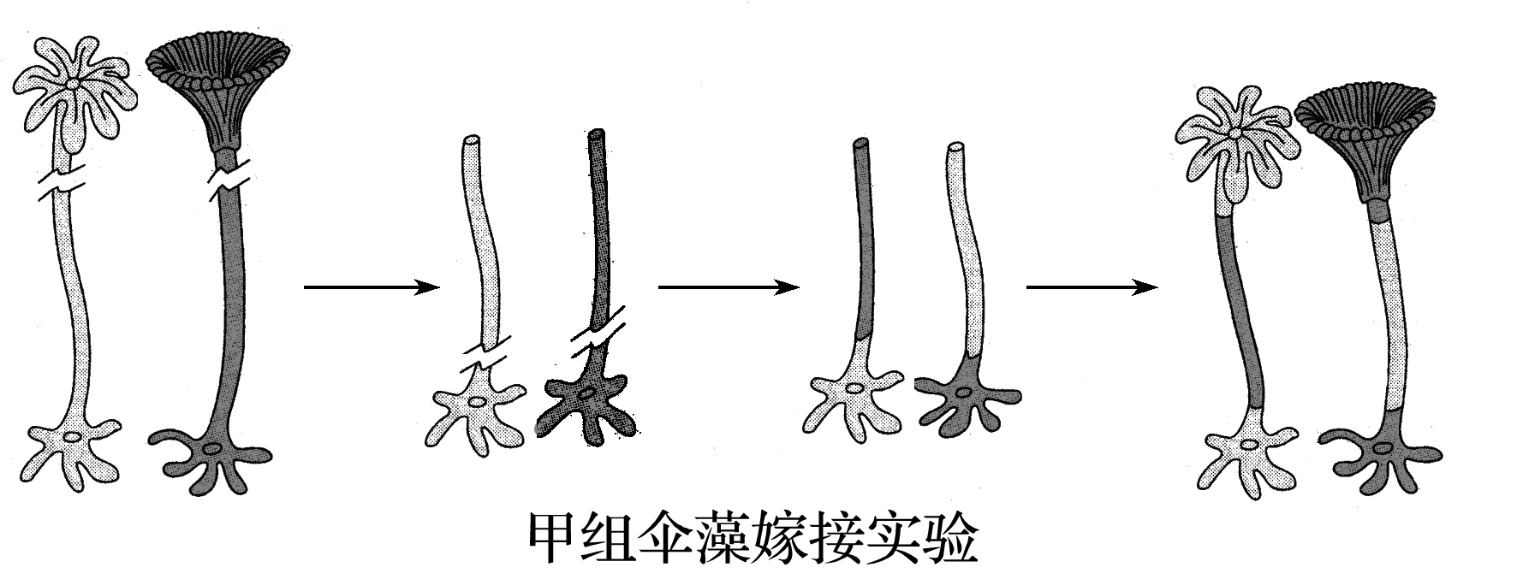
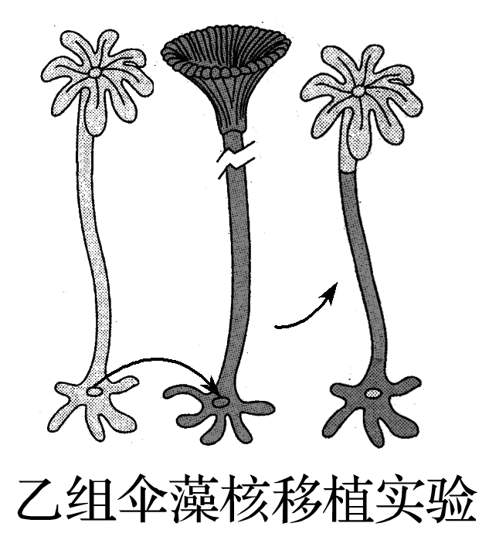
资料4：伞藻的嫁接和核移植实验
a. 去帽→换柄→培养
b. 去帽、去核→植入核→培养

Slide 11
实验结果：在伞藻的嫁接实验中，新长出的伞帽跟_________的伞藻的伞帽相同；在伞藻核移植实验中，新长出的伞帽跟___________的伞藻的伞帽相同。
实验结论：________实验进一步说明生物体形态结构的建成与细胞核有关。
提供假根
提供细胞核
核移植

Slide 12
细胞核相关实验 | 结论
美西螈核移植实验 | 美西螈的皮肤颜色的遗传是由细胞核控制的
蝾螈受精卵横缢实验 | 细胞的分裂、分化是由细胞核控制的
变形虫切割和核移植实验 | 变形虫的生长、分裂、再生、应激性是由细胞核控制的
伞藻嫁接实验与核移植实验 | 核移植实验进一步说明生物体形态结构的建成与细胞核有关

Slide 13
资料2：细胞核与细胞的分裂分化有关
代谢
资料3：细胞核控制着细胞的生命活动
资料1：生物体性状的遗传主要是由细胞核控制的
遗传
资料4：生物体形态结构的建成主要与细胞核有关

Slide 14
细胞核控制着细胞的代谢和遗传

Slide 15
资料1：黑白美西螈的核移植实验
白美西螈
黑美西螈
实验结果：
发育成的美西螈都是黑色的。
得出结论：
美西螈皮肤颜色遗传是由细胞核控制的。
即生物体性状的遗传主要是由细胞核控制的。

Slide 16
真核细胞不是都有一个细胞核
植物成熟的筛管细胞和哺乳动物成熟的红细胞没有细胞核
有些真核细胞有2个细胞核，如双小核草履虫
有的有多个核，如人的骨骼肌细胞中的细胞核可达数百个。

Slide 17
真核细胞不是都有一个细胞核
植物成熟的筛管细胞和哺乳动物成熟的红细胞没有细胞核

Slide 18
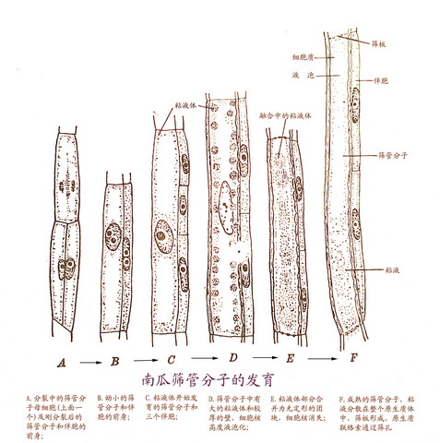

Slide 19
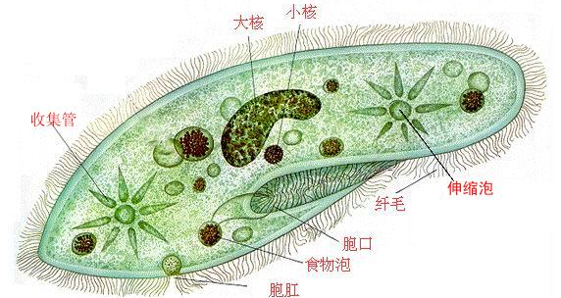
真核细胞不是都有一个细胞核
有些真核细胞有2个细胞核，如双小核草履虫

Slide 20
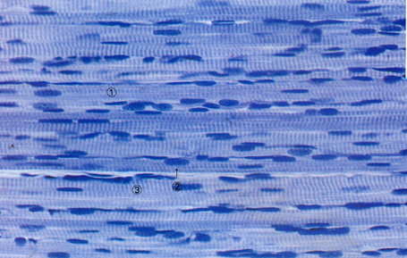
真核细胞不是都有一个细胞核
有的有多个核，如人的骨骼肌细胞中的细胞核可达数百个。

Slide 21
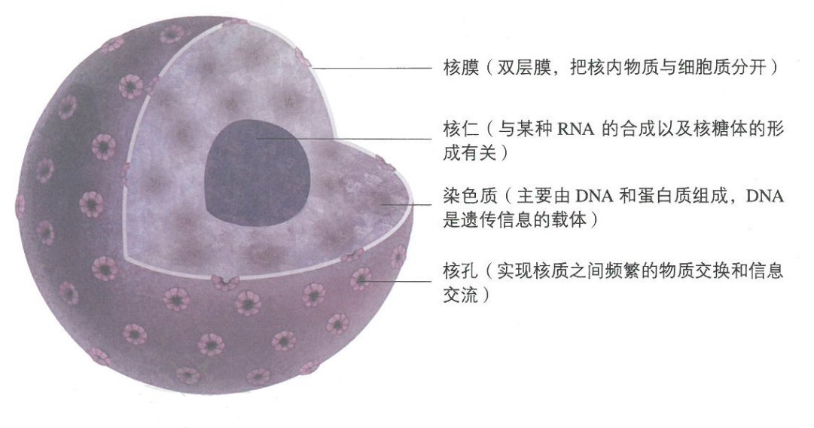

Slide 22
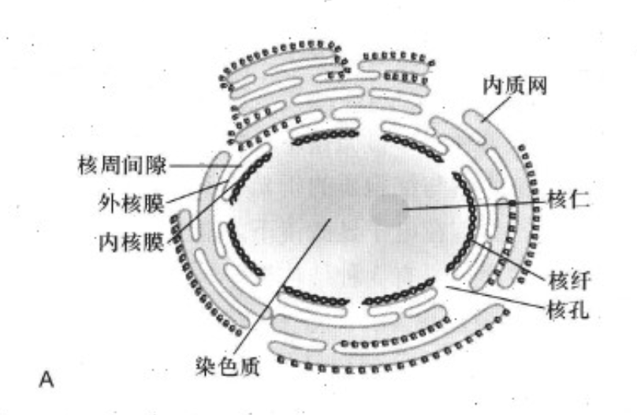
核膜、核孔
双层膜结构
具有核孔，允许RNA和蛋白质通过，DNA不能通过
核膜对于物质进出细胞核具有选择性，允许离子和小分子通过
外与内质网相连

Slide 24
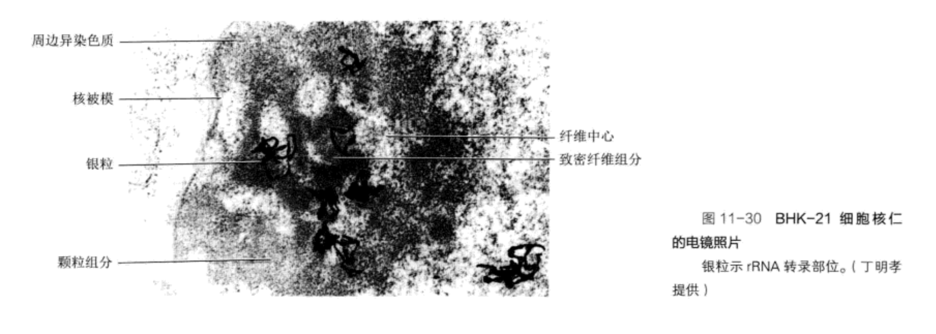
核仁
与某种RNA的合成以及核糖体的形成有关
核仁有那些有机物？

Slide 26
染色质
由DNA和蛋白质组成，容易被碱性染料染成深色
（在普通光学显微镜下是可以看到的）
染色体？

Slide 27
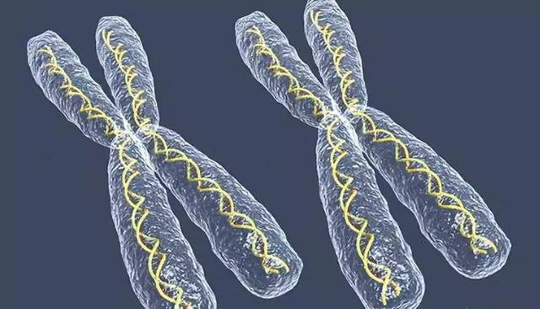
染色质

Slide 28
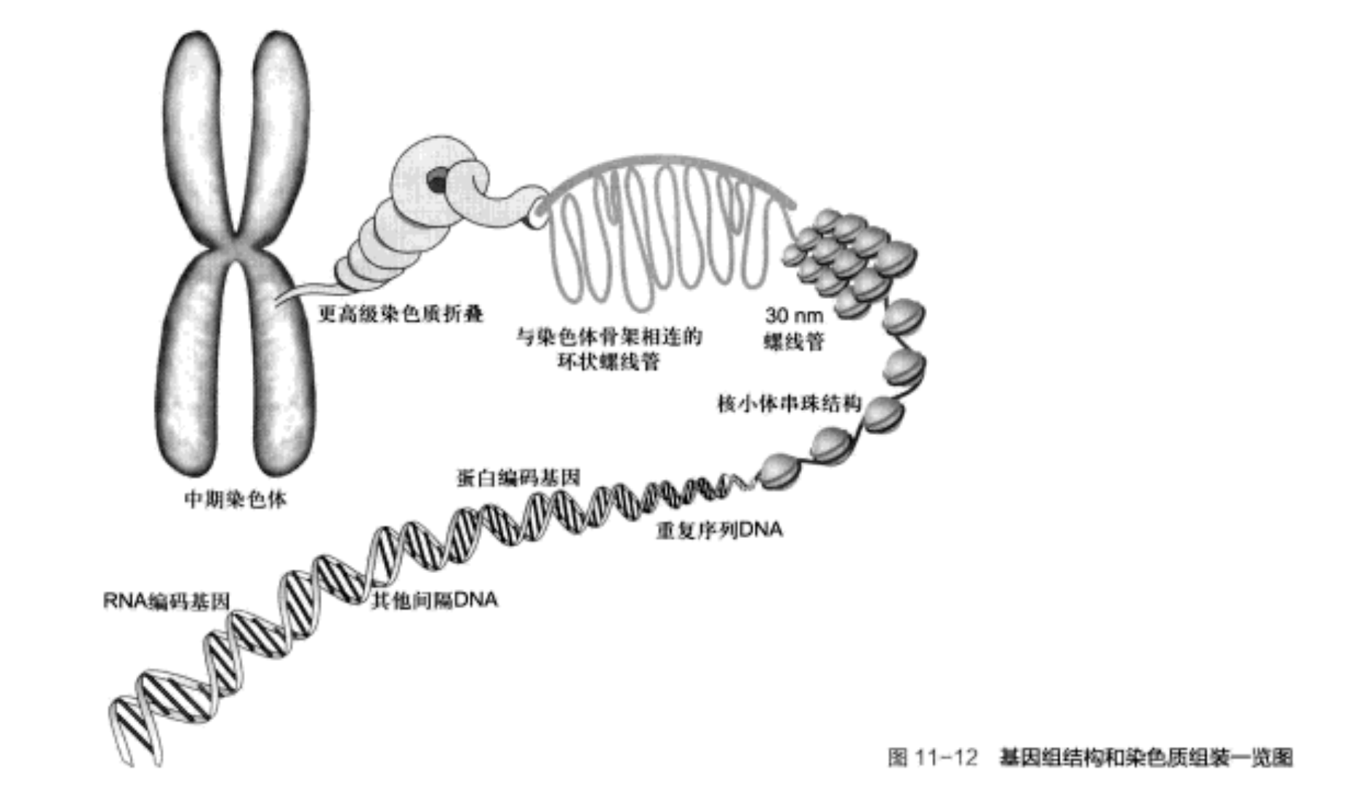

Slide 29
DNA
DNA上储存着遗传信息，保证了亲子代细胞在遗传性状上的一致性
遗传信息就像细胞生命活动的“蓝图”，细胞依据这个“蓝图”，进行物质合成、能量转化和信息交流，完成生长、发育和衰老和凋亡

Slide 30
细胞核控制着细胞的代谢和遗传
细胞核是遗传信息库，是细胞代谢和遗传的控制中心

Slide 31
细胞在生命系统中的重要地位
结构特点：
①结构复杂而精巧。
②各组分之间分工合作成为一个整体。
重要地位：细胞是生物体结构的基本单位，也是生物体代谢和遗传的基本单位

Slide 32
建构模型
模型是人们为了某种特定的目的而对认识对象所作的一种简化的概括性的描述
可分为物理模型、概念模型、数学模型等
如沃森和克里克制作的DNA双螺旋结构模型属于物理模型，它形象而概括地反映了DNA分子结构的共同特征。

Slide 33
